Slide 1
PRESENTACIÓN A LA COMISIÓN DE PRESUPUESTO DEL CONGRESO DE LA REPÚBLICA

Slide 2
RENDICION DE CUENTAS
LEY 31704
GESTION EMPRESARIAL AÑO 2022 y 2023
CONTENIDO
Plan estratégico corporativo.
Ejecución presupuestal del año 2022.
Presupuesto del año 2023 y sus avances de ejecución.
Estado de la situación financiera y sus proyecciones (calificaciones financieras).
Indicadores de gestión.
Estado de endeudamiento.
Procesos de selección para la contratación de bienes y servicios, según tipos, modalidades y proveedores.
Número de trabajadores por categoría ocupacional, régimen laboral y remuneración promedio, por todo concepto.
Medidas de austeridad, disciplina y calidad del gasto de personal, de bienes y servicios, establecidas para el año 2023.

Slide 3
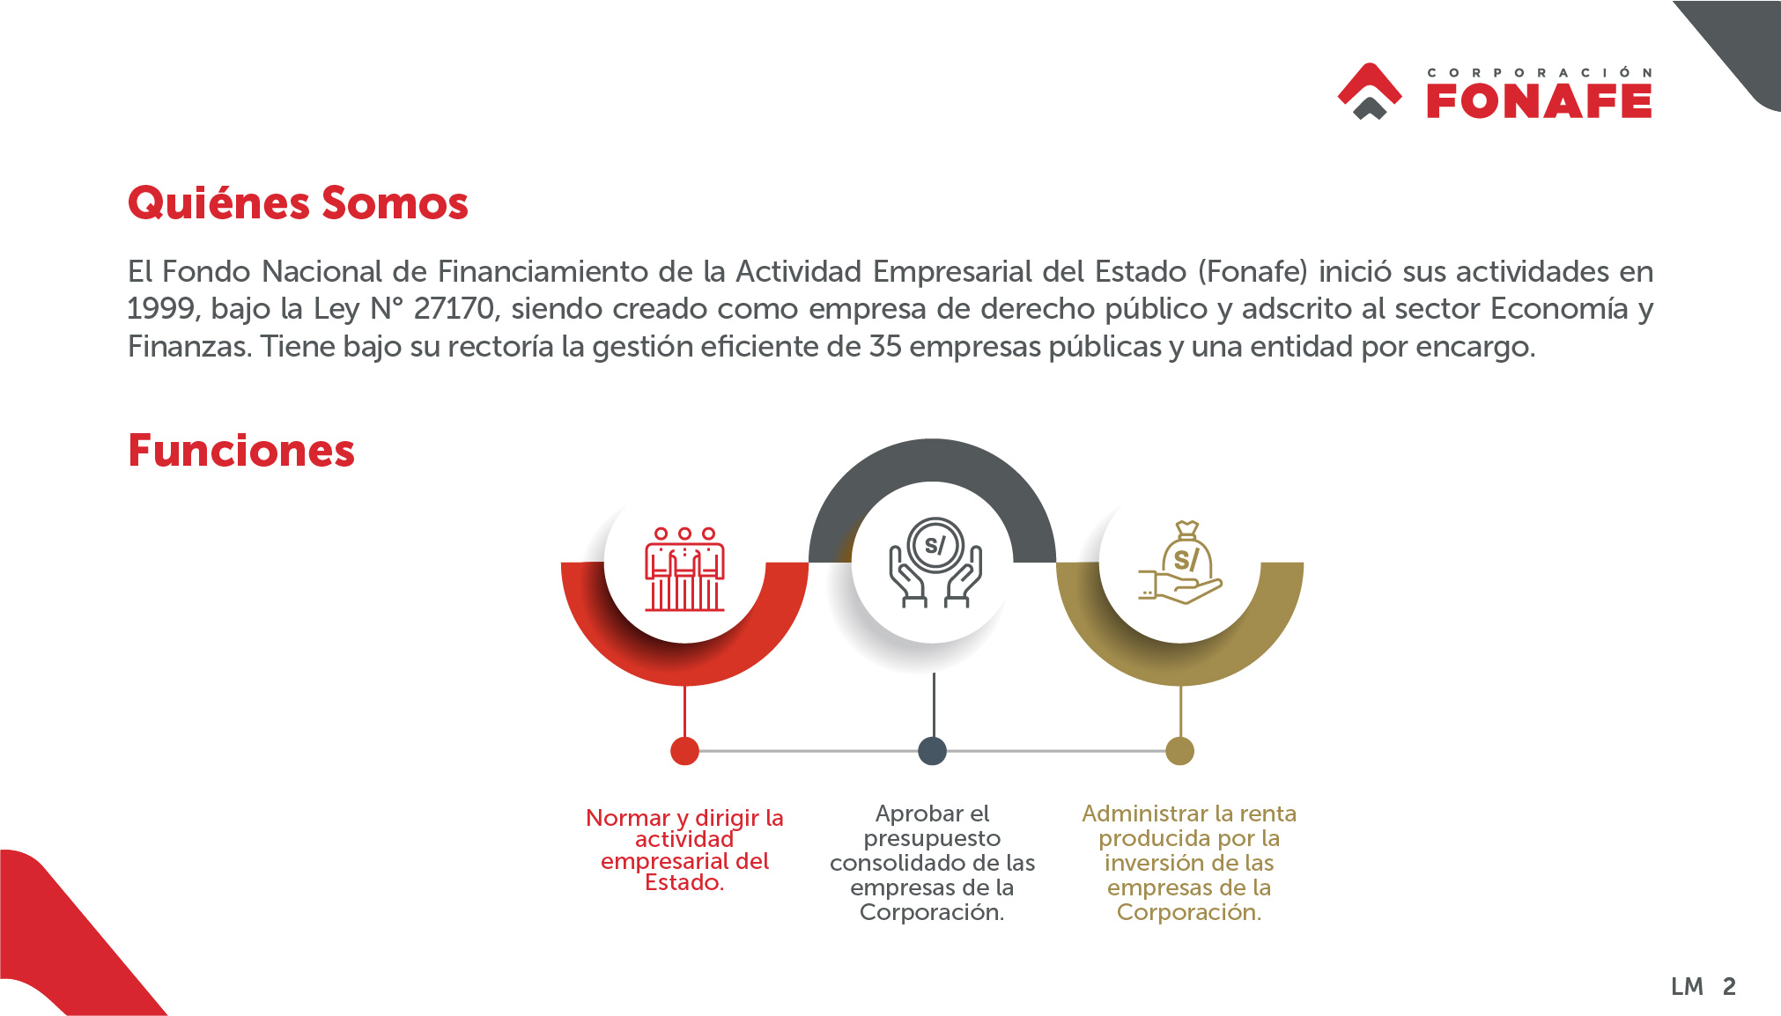
1
PLAN ESTRATEGICO CORPORATIVO

Slide 4
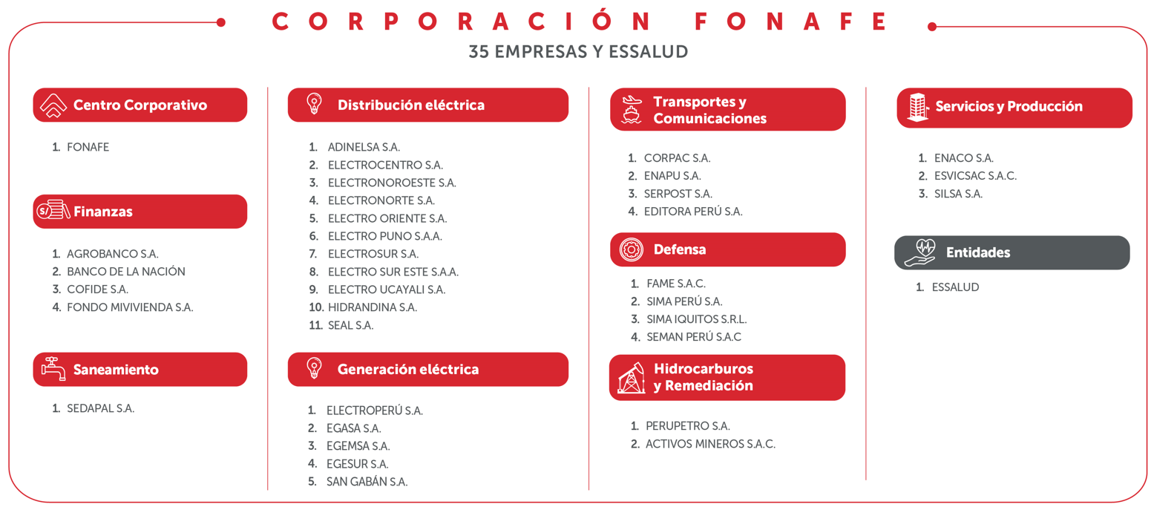
1
PLAN ESTRATEGICO CORPORATIVO
*
* Incorporada al ámbito del FONAFE por disposición señalada en la Ley de Presupuesto del Sector Público para el año fiscal 2011, Ley N° 29626

Slide 5
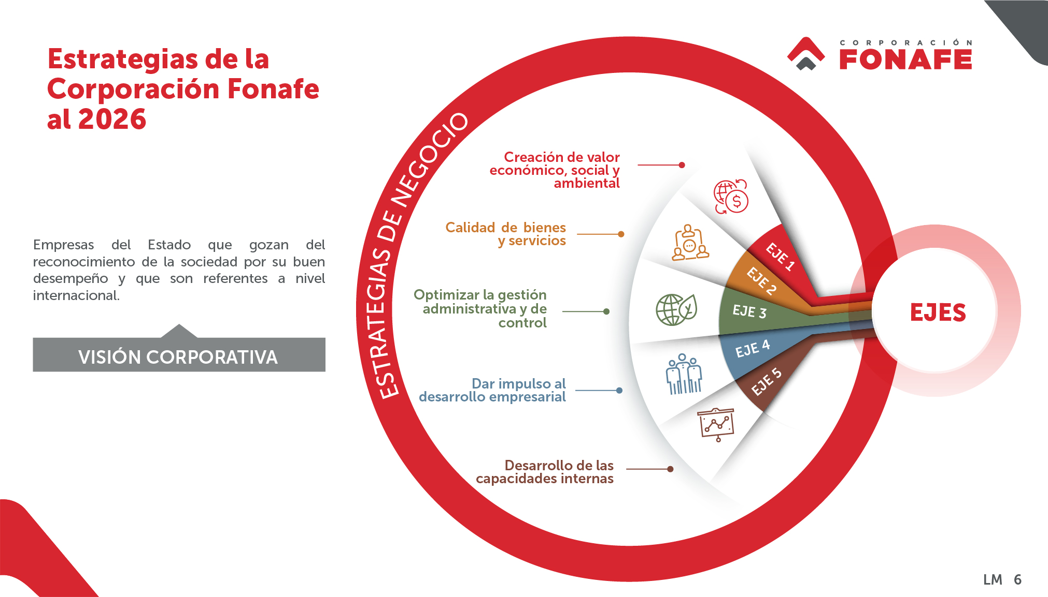

1
PLAN ESTRATEGICO CORPORATIVO
Empresas del Estado que gozan del reconocimiento de la sociedad por su buen desempeño y que son referentes a nivel internacional
Ejercer la rectoría y la gestión de la actividad empresarial del Estado de manera íntegra e innovadora, brindando bienes y servicios que contribuyan al cierre de brechas de calidad y cobertura para el desarrollo económico, social y ambiental del país
MISIÓN

Slide 6

1
PLAN ESTRATEGICO CORPORATIVO
Resultados 2022
NIVEL DE CUMPLIMIENTO 2022
110.0%

Slide 7
1
PLAN ESTRATEGICO CORPORATIVO
Resultados 2022
Eje | Indicador | Real 2022 | NE% 2022
 | ROE | 11.7% | 120.0%
 | Grado de Madurez en valor Ambiental | 7 | 100.0%
 | Grado de Madurez en valor Social | En desarrollo durante el 2023
 | N.C. Calidad B&S | 110.2% | 110.2%
 | N.C. Cobertura B&S | 98.3% | 98.3%
 | Grado de Madurez en RSC | 62.5% | 120.0%
 | Grado de Madurez en BGC en EPE | 76.8% | 105.9%
 | Grado de Madurez SCI en EPE | 76.1% | 120.0%
 | Índice satisfacción (Servicio Corporativo) | 7.5 | 119.0%
 | Ratio Eficiencia Administrativa | 8.8% | 120.0%
 | Ratio Eficiencia Operativa | 67.2% | 110.0%
 | Índice satisfacción (Políticas & Lineamientos Gobernanza BGC, SCI y GIR) | 7.8 | 113.0%
 | % Compras Corporativas ejecutadas | 100.0% | 100.0%
 | Nivel ahorro anual en Compras Corporativas | 23.4% | 120.0%
 | Grado de Madurez SIG en EPE y CCF | 73.2% | 107.6%
 | Accountabililty para Directores | En desarrollo durante el 2023
 | Índice satisfacción (Políticas & Lineamientos) | 7.6 | 116.9%
 | % Implementación del Plan de Desarrollo de LP (EPE) | 100.0% | 100.0%
 | % Avance Plan de Optimización Normativa | 100.0% | 100.0%
 | % Cumplimiento Plan Comunicación e Imagen | 120.0% | 120.0%
 | Grado de Madurez de Innovación | En desarrollo durante el 2023
 | Índice clima Laboral (EPE) | 76.9% | 98.6%
 | % Avance Cultura Meta (EPE) | 82.4% | 109.9%
 | Nivel implementación Plan Gestión Conocimiento | 100.0% | 100.0%
 | Plan de Gobierno Digital de FONAFE | Aprobado en el I Trim. 2023
EJE 1 Creación de Valor Económico, Social y Ambiental
EJE 2 Calidad de bienes y servicios
EJE 3 Optimizar Gestión Administrativa y de Control
EJE 4 Impulso al Desarrollo Empresarial
EJE 5 Desarrollo de las Capacidades Internas

Slide 8
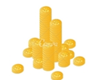
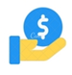
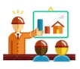
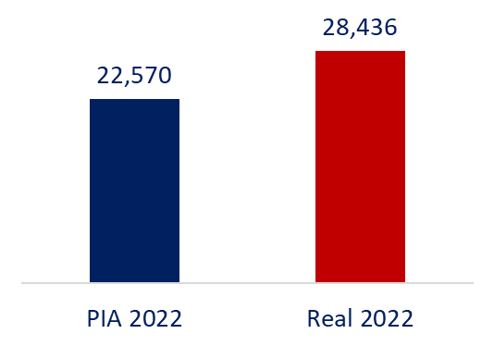
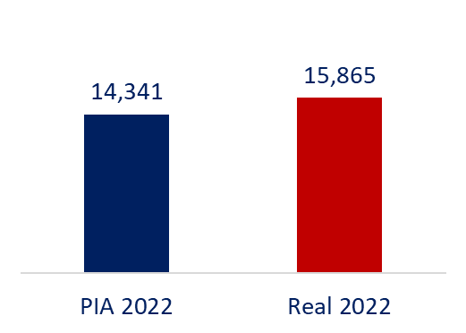
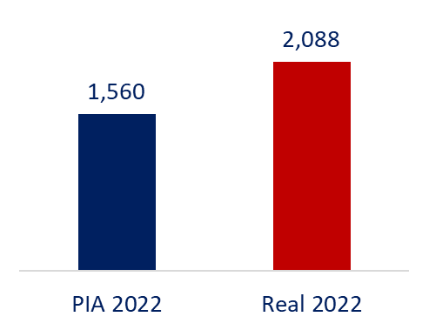
2
Ejecución presupuestal 2022 - EMPRESAS
S/ 28,436 MM
S/ 15,865 MM
S/ 2,088 MM
INGRESOS OPERATIVOS
EGRESOS OPERATIVOS
INVERSIONES FBK
NE
NE
NE
126%
111%
134%

Slide 9
3
Presupuesto 2023 y su ejecución al mes de marzo – EMPRESAS
S/ 7,773 MM
S/ 4,648 MM
S/ 435 MM
INGRESOS OPERATIVOS
EGRESOS OPERATIVOS
INVERSIONES FBK
NE
NE
113%
NE
114%
111%
Avance
Avance
28%
Avance
29%
22%

Slide 10
4
Estado de situación financiera y sus proyecciones - EMPRESAS
S/ 24,747 MM
S/ 3,960 MM
INGRESOS POR ACTIVIDADES
UTILIDAD OPERATIVA
*Proyección en base a real a marzo 2023

Slide 11
4
Estado de situación financiera y sus proyecciones - EMPRESAS
S/ 2,854 MM
10.67
UTILIDAD NETA
ROE %
*Proyección en base a real a marzo 2023

Slide 12
4
Estado de situación financiera y sus proyecciones - Calificaciones financieras
25
EMPRESAS AUDITADAS SIN OBSERVACIONES
3
EMPRESAS AUDITADAS CON CALIFICACION
5
EMPRESAS PENDIENTES DE INFORME DE AUDITORIA
ADINELSA
ACTIVOS MINEROS
EDITORA PERU
EGASA
EGEMSA
EGESUR
EGE SAN GABAN
ELECTROPERU
ELECTRO PUNO
ELECTRO SUR ESTE
ELECTROSUR
ELECTRONOROESTE
ELECTRO NORTE
ELECTRO CENTRO
ELECTRO ORIENTE
ELECTRO UCAYALI
ENACO
HIDRANDINA
FAME
FONDO MIVIVIENDA
SEAL
SERPOST
SIMA PERU
SIMA IQUITOS
PERUPETRO
1. CORPAC
BANCO AGROPECUARIO
BANCO DE LA NACION
COFIDE
FONAFE
SEDAPAL
No se incorporó en registros contables del año 2022, acciones realizadas en fecha 29 de abril del 2022, respecto a toma de inventario físico en rubro Propiedades, planta y equipo, que determinó:
Bienes no conciliados faltantes de inventarios por S/86,391,705
Bienes sobrantes con S/6,318,962
Bienes en estado de chatarra, inservible y malo por S/38,534,793.
ACCIONES PREVISTAS
Juntas Obligatoria Anual de Accionistas de EPE
Instruyen a Directorios a desarrollar acciones para subsanar calificaciones contenidas en el Dictamen de los Auditores externos
Informar a FONAFE sobre proceso de
implementación.
2. ENAPU
Se determinó sobrestimación en Pasivo por Impuesto a las Ganancias diferido por S/ 3´344,008.
Debido a no considerar diferencias temporarias deducibles en su determinación. (Diferencias entre resultados contables y resultados tributarios a nivel del cuentas de activos y pasivos).
SITUACION ACTUAL
5 de abril del 2023 se realizó la JOAA de la empresa CORPAC S.A., dándose las instrucciones señaladas.
ENAPU y SEMAN se prevén en el mes de mayo
3. SEMAN PERU
Se presentó exceso en provisión en:
Vacaciones por Pagar de S/ 24,522
Compensación por Tiempo de Servicios por S/ 23,320
Se determinó diferencias en registros contables en la determinación de:
Impuesto a la Renta Corriente
Participación de Trabajadores
Impuesto a la Renta Diferido.
Durante el año 2023, efectos del levantamiento de las calificaciones de Dictámenes, serán incorporados en los EEFF de cada una de las empresas citadas.

Slide 13




5
Indicadores de gestión
Situación actual de los servicios brindados
La Corporación FONAFE busca brindar bienes y servicios que contribuyan al cierre de brechas de calidad y cobertura para el desarrollo económico, social y ambiental del país.
A continuación, se muestran algunos de los principales resultados alcanzados por las empresas de la corporación en los últimos 6 años:
Empresas de Distribución Eléctrica
    Mayor coeficiente de electrificación promedio (de 92% en el 2016 a 97% en el 2022).
    Reducción del SAIFI promedio (de 11.4 en el 2016 hasta 5.4 en el 2022).
    Reducción del SAIDI promedio (de 21.3 en el 2016 hasta 10.5 en el 2022).
  Mayor cobertura de distritos atendidos (de 67% en el 2016 a 90% en el 2022).
  Mayores Préstamos Multired (de S/ 3,379 millones en el 2016 a S/ 6,171 millones en el 2022).
  Mayor volumen de operaciones multicanal (de 459 millones de operaciones en el 2016 a 681 millones en el 2022).
  Más de 63 mil nuevos créditos colocados, entre los años 2017 y 2022.
  Más de 171 mil nuevas conexiones de agua potable, entre los años 2017 y 2022.
  Más de 154 mil nuevas conexiones de alcantarillado, entre los años 2017 y 2022.

Slide 14
6
Estado de endeudamiento – EMPRESAS NO FINANCIERAS
0.53
RATIO DEUDA

Slide 15
6
Estado de endeudamiento – EMPRESAS FINANCIERAS
0.88
RATIO DEUDA

Slide 16
7
Procedimientos de selección de Bienes, Servicios y Obras
AÑO 2022
Rubro de Negocio | Cantidad de Procedimientos | Porcentaje del total
Distribución Eléctrica | 1,033 | 55.78%
Saneamiento | 197 | 10.64%
Generación Eléctrica | 174 | 9.40%
Finanzas | 181 | 9.77%
Transportes y Comunicaciones | 108 | 5.83%
Hidrocarburos y Remediación | 70 | 3.78%
Defensa | 44 | 2.38%
Centro Corporativo FONAFE | 28 | 1.51%
Servicios y Producción | 17 | 0.92%
Total general | 1,852 | 100.00%
Rubro de Negocio | Monto Acumulado (S/ MM) | Porcentaje del total
Distribución Eléctrica | 1,617 | 42.79%
Saneamiento | 1,187 | 31.41%
Centro Corporativo FONAFE | 312 | 8.26%
Finanzas | 301 | 7.98%
Hidrocarburos y Remediación | 138 | 3.66%
Transportes y Comunicaciones | 102 | 2.70%
Generación Eléctrica | 101 | 2.68%
Defensa | 14 | 0.38%
Servicios y Producción | 5 | 0.14%
Total general | 3,778 | 100.00%
Nota. Información recopilada de la plataforma CONOSCE y reporte individual de AGROBANCO a diciembre del 2022.

Slide 17
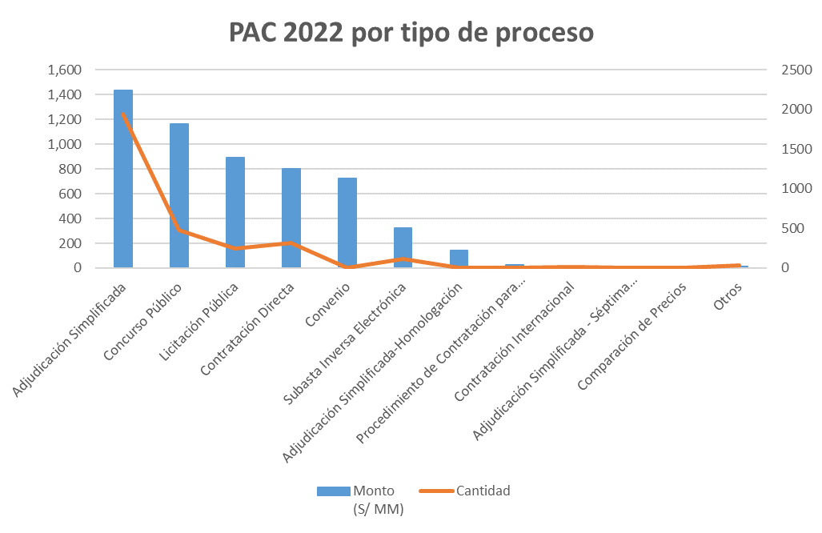
7
Procedimientos de selección de Bienes, Servicios y Obras
AÑO 2022
Tipo de Procesos | Cantidad | % | Monto (S/ MM) | %
Adjudicación Simplificada | 1,212 | 65.44% | 1,080 | 28.58%
Concurso Público | 313 | 16.90% | 825 | 21.83%
Licitación Pública | 133 | 7.18% | 723 | 19.14%
Contratación Directa | 95 | 5.13% | 658 | 17.40%
Convenio | 6 | 0.32% | 294 | 7.78%
Subasta Inversa Electrónica | 30 | 1.62% | 135 | 3.57%
Adjudicación Simplificada-Homologación | 1 | 0.05% | 26 | 0.70%
Procedimiento de Contratación para Proceso Abierto | 3 | 0.16% | 24 | 0.64%
Contratación Internacional | 11 | 0.59% | 2 | 0.05%
Adjudicación Simplificada - Séptima Disposición Complementaria Final Reg. Ley 30225 | 3 | 0.16% | 1 | 0.03%
Comparación de Precios | 6 | 0.32% | 0 | 0.01%
Otros | 39.00 | 2.11% | 10 | 0.28%
Total general | 1,852 | 100.00% | 3,778 | 100.00%
Nota. Información recopilada de la plataforma CONOSCE y reporte individual de AGROBANCO a diciembre del 2022.

Slide 18
7
Procedimientos de selección de Bienes, Servicios y Obras
AÑO 2023
Rubro de Negocio | Cantidad de Procedimientos Programados | Porcentaje del total
Distribución Eléctrica | 2117 | 57.48%
Saneamiento | 385 | 10.45%
Finanzas | 328 | 8.91%
Generación Eléctrica | 327 | 8.88%
Hidrocarburos y Remediación | 190 | 5.16%
Transportes y Comunicaciones | 178 | 4.83%
Defensa | 69 | 1.87%
Servicios y Producción | 45 | 1.22%
Centro Corporativo FONAFE | 44 | 1.19%
Total general | 3,683 | 100.00%
Nota. Información recopilada de la plataforma SEACE y reporte individual de AGROBANCO periodo del 2023.
Procesos de selección de Bienes, Servicios y Obras adjudicados a marzo 2023
Rubro de Negocio | Cantidad Procesos Adjudicados | Monto Adjudicado (S/ MM)
Distribución Eléctrica | 43 | 75.34
Generación Eléctrica | 11 | 17.34
Finanzas | 10 | 8.76
Hidrocarburos y Remediación | 10 | 3.73
Saneamiento | 5 | 4.59
Transportes y Comunicaciones | 4 | 0.38
Defensa | 3 | 1.41
Total general | 88 | 111.54
Nota. Información recopilada de la plataforma CONOSCE y reporte individual de AGROBANCO acumulado a marzo del 2023.
Notes:
Agregar agrobanco

Slide 19
8
Número de trabajadores por categoría ocupacional, régimen laboral y remuneración promedio, por todo concepto
Gastos de personal Año 2022 (En S/ miles)
Gastos de personal Año 2023 (En S/ miles)

Slide 20
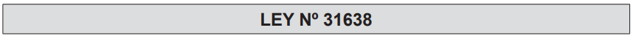
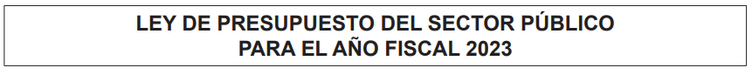
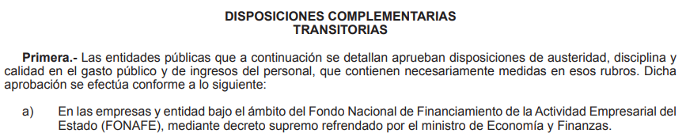
9
Medidas de austeridad, disciplina y calidad del gasto de personal, de bienes y servicios, establecidas para el año 2023
Antecedente
*La Ley N° 31638 fue publicada el 6 de diciembre de 2022 en el Diario Oficial El Peruano.

Slide 21
9
Medidas de austeridad, disciplina y calidad del gasto de personal, de bienes y servicios, establecidas para el año 2023
Decreto Supremo N° 331-2022-EF (D.S)
Directiva Corporativa de Gestión Empresarial
de FONAFE, aprobada por A.D. N° 003-2018/006-FONAFE
Medidas de austeridad aplicables
Libro Blanco: Lineamiento para la Gestión de Directorios y Directores de las empresas bajo el ámbito de FONAFE, aprobado A.D. N° 004-2018/006-FONAFE
Medidas adicionales

Slide 22
9
Medidas de austeridad, disciplina y calidad del gasto de personal, de bienes y servicios, establecidas para el año 2023
Directiva Corporativa de Gestión Empresarial de FONAFE (DCGE)
“6.2.1 Proceso presupuestal
d. Ejecución presupuestal:
(…)
La Empresa deberá adoptar las acciones necesarias que permitan ejecutar su presupuesto en un marco de austeridad y racionalidad, teniendo en consideración las siguientes restricciones y prohibiciones en la ejecución presupuestal”:
Restricción en:
  Gastos en servicios finales de telecomunicaciones público móviles
  Gastos en eventos, celebraciones y de representación
  Gastos en publicidad y publicaciones
  Gastos en programas de capacitación
  Gastos de viaje
  Gastos en asesorías, consultorías y auditorías
  Uso de vehículos
  Gestión de inmuebles para uso de la empresa
  Gestión de venta de bienes muebles e inmuebles

Slide 23
9
Medidas de austeridad, disciplina y calidad del gasto de personal, de bienes y servicios, establecidas para el año 2023
Libro Blanco
Máximo dos dietas al mes por empresa
Se aplican incompatibilidades si además es servidor o funcionario público
Directores que sean Ministros no pueden percibir dietas
La JOA, salvo en BN, fija el monto máximo de dietas, en el marco de lo establecido por FONAFE
El Presidente de Directorio (PD) percibe dietas o retribución mensual
El Directorio de FONAFE dispone si el PD percibe dietas o retribución mensual, así como el monto de esta
El PD interino no percibe la dieta o retribución mensual del PD
Acuerdo de Directorio N° 001-2015/009-FONAFE
Categoría | Dietas propuestas por sesión (S/)
 | Director | Presidente
I | 3,000 | 4,500
II | 2,500 | 3,750
III | 2,000 | 3,000
IV | 1,500 | 2,250
Categoría | Empresas/Entidades
I | Perupetro, Distriluz, Sedapal, Electroperú, COFIDE, Fondo MiVivienda y EsSalud.
II | Agrobanco, Corpac, Seal, San Gabán, Electro Sur Este, Egasa, Egemsa y Electro Oriente.
III | Electro Puno, Activos Mineros, Electro Ucayali, Electrosur, Egesur, Serpost, Adinelsa, Enapu y Sima Perú.
IV | Editora Perú, Enaco, Sima Iquitos, Fame, Silsa y Esvicsac.

Slide 24
9
Medidas de austeridad, disciplina y calidad del gasto de personal, de bienes y servicios, establecidas para el año 2023
Libro Blanco
Otras disposiciones
El Directorio y/o los Comités, como órganos colegiados, pueden solicitar el apoyo o asesoramiento de profesionales externos en caso de requerirlo.
Los Directores que participen en Comités Especiales perciben una (01) retribución al mes por participan en uno (01) o más Comités Especiales. El monto de la retribución es del 50% de la dieta que le corresponda por su participación en el Directorio de la Empresa.
En caso el Presidente de Directorio perciba retribución y no dieta, no percibe un pago por participar en Comités Especiales.
Si el Director desempeña un cargo de servidor o funcionario público, no corresponde la retribución económica por su participación en algún Comité Especial.

Slide 25
9
Medidas de austeridad, disciplina y calidad del gasto de personal, de bienes y servicios, establecidas para el año 2023
Medidas Adicionales
Artículos 2, 3 y 4 del Decreto Supremo N° 331-2022-EF
Celebración de nuevos contratos de trabajo.
EsSalud
Contratación de personal de acuerdo a medidas establecidas por ley.
EsSalud
Disposiciones sobre negociación colectiva.
FONAFE y Empresas
Empresas
EsSalud

Slide 26
9
Medidas de austeridad, disciplina y calidad del gasto de personal, de bienes y servicios, establecidas para el año 2023
Medidas Adicionales
Celebración de nuevos contratos de trabajo con personas naturales:
(FONAFE, Empresas y EsSalud)
Siempre que cuenten con presupuesto para ello y sólo en los siguientes casos:
Cubrir plazas del CAP presupuestadas y vacantes, así como por contratos de suplencia (numeral 1 del párrafo 2.1. del artículo 2 del D.S.).
Contratos de trabajo sujetos a modalidad (contratos a plazos fijo) comprendidos en el Título II del Texto Único Ordenado del D.Leg. N° 728 (numeral 2 del párrafo 2.1. del artículo 2 del D.S.).
EsSalud se encuentra autorizado a contratar personal en las modalidades establecidas por ley (párrafo 2.2. del artículo 2 del D.S).

Slide 27
9
Medidas de austeridad, disciplina y calidad del gasto de personal, de bienes y servicios, establecidas para el año 2023
Medidas Adicionales
Disposiciones sobre Negociación Colectiva o Arbitrajes Laborales ………………………………………………………………………….
DISPOSICIONES GENERALES.
Se realizan sobre la base del presupuesto aprobado, debiéndose respetar los principios de programación y equilibrio presupuestal.
La posición de las Empresas debe establecerse en concordancia con el cumplimiento de indicadores que signifiquen mejoras en el desempeño.
Las Empresas y EsSalud deben agotar las acciones legales correspondientes en caso obtengan laudos arbitrales contrarios a sus intereses, salvo que mediante informes técnico, legal y financiero justifiquen la conveniencia de no tener que agotar dichas acciones, debiendo contar con la debida disponibilidad presupuestal para su implementación.
FONAFE no participa ni interviene en negociaciones colectivas o arbitrajes laborales.

Slide 28
Gracias

